Slide 1
הדימוי החזותי של שנת הלימודים במב"ל
1. הדימוי הוא בצורה של "מפת רכבת תחתית" (מטרו).
2. המפה משקפת את תפיסת הלמידה הרשתית שאיננה לינארית.
3. קווי הרוחב – מייצגים את העונות. כל עונה בצבע אחר.
4. על הקוים של העונות מסומנות התחנות. התחנות הגדולות הן תחנות מעבר בין העונות.
5. קווי האורך מייצגים את תחומי הלמידה – מרכיבי הביטחון הלאומי.
6. מתודות הלמידה – לכל עונה מתודה מרכזית. אבל כל המתודות באות לידי ביטוי לאורך כל השנה.
7. המסלול האישי - כל אחד עולה ויורד באופן חופשי בתחנות שלו. יחד עם זאת יש מסלול, דרך, מסע.

Slide 2
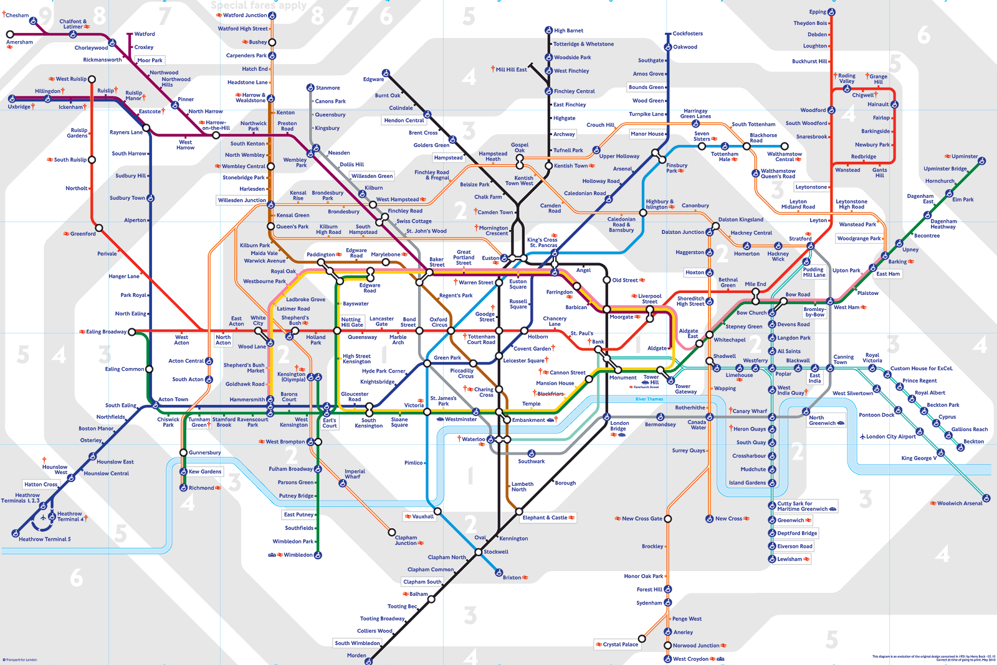
הדימוי החזותי של שנת המב"ל – מפת מטרו
מב"ל

Slide 3
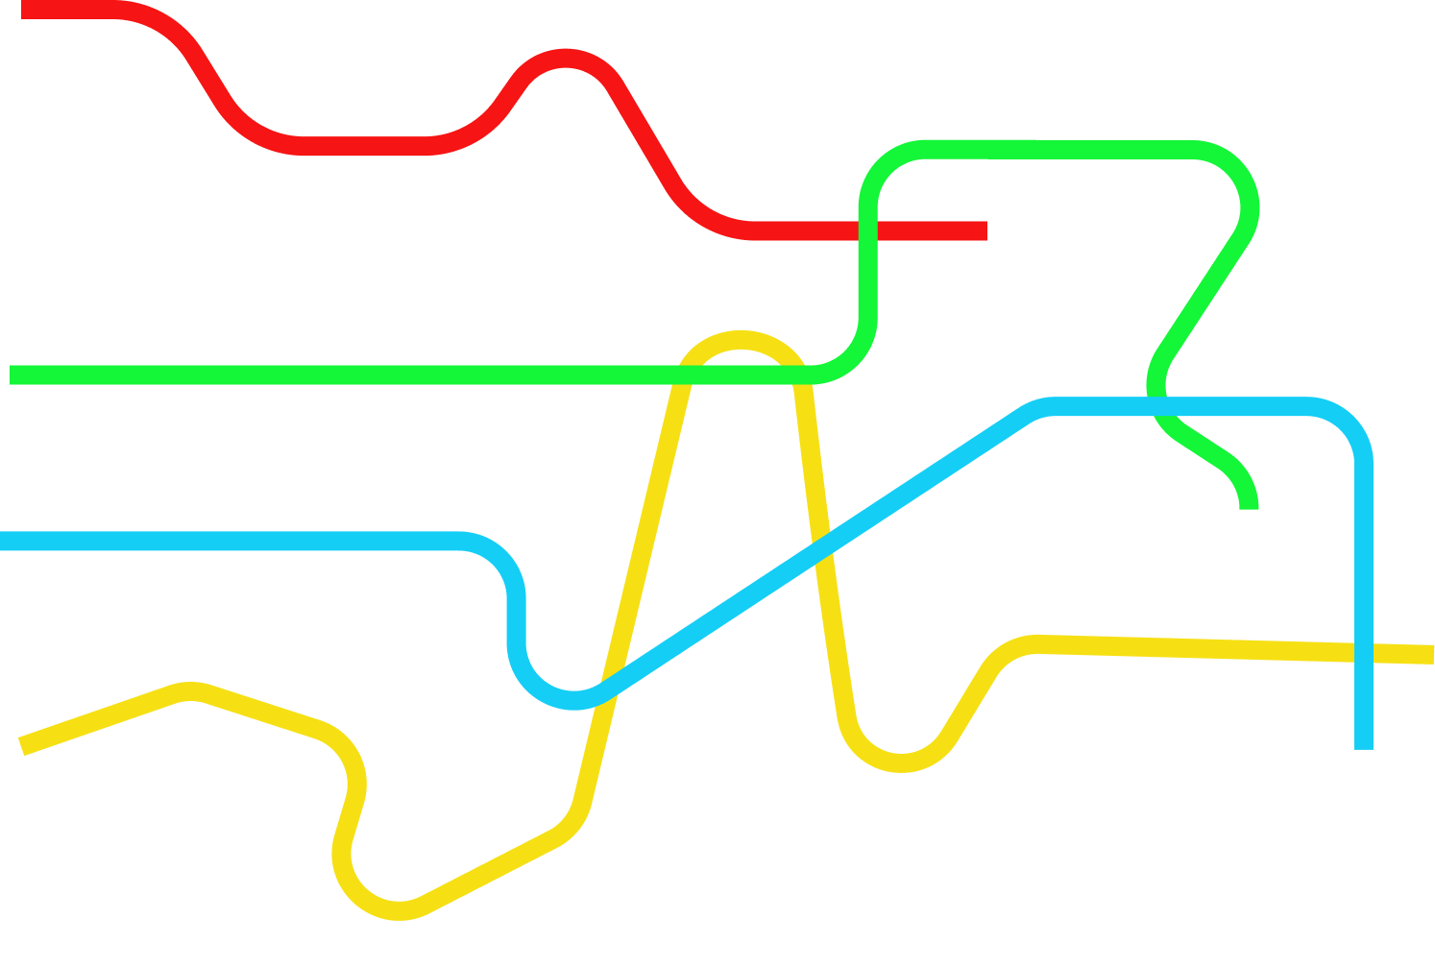
העונות
T1 עונה בינלאומית
T2 עונה ישראלית
T3 התמחות
T 4 עונה אינטגרטיבית

Slide 4
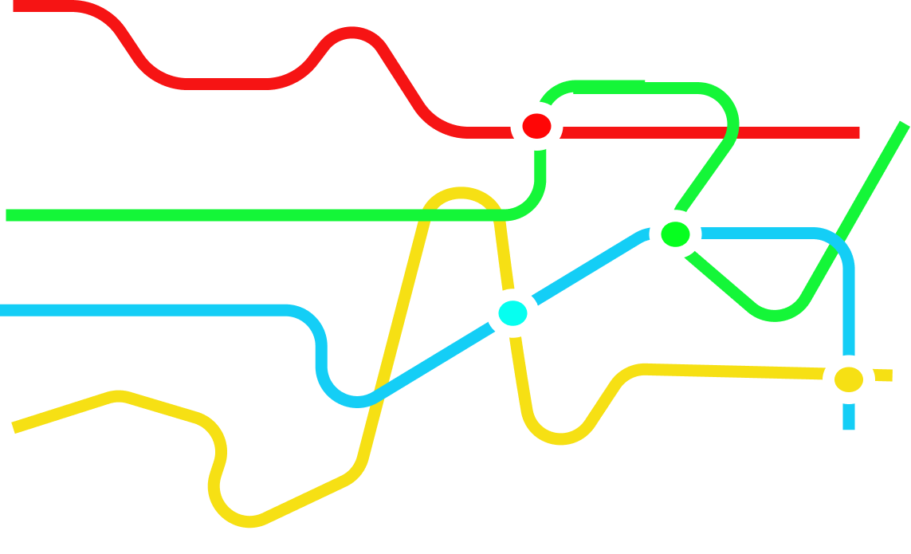
העונות והתחנות הגדולות
פרק יסודות הבטל"מ
T1 עונה בינלאומית
סמינר מחקרי
אירופה
סימולציה מדינית
T2 עונה ישראלית
T3 התמחות
סמינר מחקרי מזרח
סמינר מחקרי
ארה"ב
T 4 עונה אינטגרטיבית

Slide 5
קורסים וסמינרים מחזור מ"ח - בחלוקה לעונות
פרק יסודות הבטל"מ
T1 עונה בינלאומית
גאו-אסטרטגיה
T1 עונה גלובלית
סמינר מחקרי
אירופה
מפגשי רשת
סיור משרד החוץ
יום עיון איראן
אנגלית
סמינר
בחירה
סיור צוות
אבות האומה
סיורי בטל"מ
אסטרטגיה
סמינר בחירה מורחב
סימולציה מדינית
T2 עונה ישראלית
סמינר
בחירה
מדינאות ופוליטיקה
מיומנויות
העולם הדיגיטלי
סיורים
גישות
ואסכולות
T3 התמחות
סמינר מחקרי מזרח
יום עיון שחיתות
יום עיון
משפט בינל"א
סמינר מחקרי
ארה"ב
T 4 עונה אינטגרטיבית
יום עיון
סייבר
סיורי בטל"מ
פרויקט גמר

Slide 6
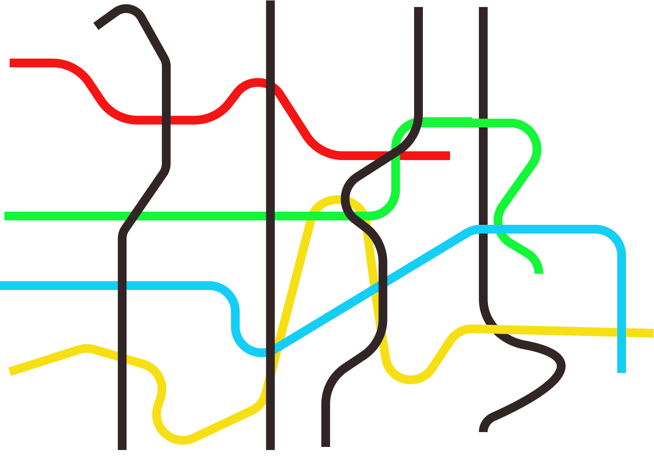
תחומי הלימוד – מרכיבי הביטחון הלאומי
T1 עונה בינלאומית
T1 עונה גלובלית
T2 עונה ישראלית
T3 התמחות
T 4 העונה האינטגרטיבית
הגנה לאומית
כלכלה
חברה
מדינאות
דיגיטל

Slide 7
שנת הלימודים במב"ל מחזור מ"ח
T1 עונה בינלאומית
T1 עונה גלובלית
T2 עונה ישראלית
T3 התמחות
T 4 העונה האינטגרטיבית
אסטרטגיה
הגנה לאומית
כלכלה
חברה
מדינאות
דיגיטל

Slide 8
שנת הלימודים במב"ל מחזור מ"ח
סמינר
מחקרי אירופה
T1 עונה בינלאומית
T1 עונה גלובלית
סימולציה מדינית
סמינר
מחקרי מזרח
T2 עונה ישראלית
סמינר
מחקרי ארה"ב
T3 התמחות
T 4 העונה האינטגרטיבית
אסטרטגיה
הגנה לאומית
כלכלה
חברה
מדינאות
דיגיטל

Slide 9
מתודות למידה
אישי
מליאה
צוות
ציוות
אינטגרטיבי

Slide 10
שנת הלימודים במב"ל מחזור מ"ח
מסלול אישי
סמינר
מחקרי אירופה
T1 עונה בינלאומית
T1 עונה גלובלית
סימולציה מדינית
סמינר
מחקרי מזרח
T2 עונה ישראלית
סמינר
מחקרי ארה"ב
T3 התמחות
T 4 העונה האינטגרטיבית
אסטרטגיה
הגנה לאומית
כלכלה
חברה
מדינאות
דיגיטל

